Slide 1



Chào mừng thầy cô về dự giờ
Tiết học tại thư viện:
Em đọc sách báo
Đọc sách báo viết về ông bà
Lớp: 2C

Slide 2


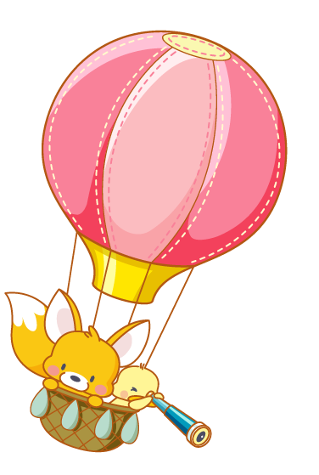


Tự đọc sách báo
“ Đọc sách báo viết về ông bà”
Notes:
Bài giảng thiết kế bởi: Hương Thảo - tranthao121006@gmail.com

Slide 3

1. Em hãy mang đến lớp một quyển sách( tờ báo) viết về ông bà.

Slide 4

2. Giới thiệu sách, báo với các bạn trong nhóm
Gợi ý
- Tên sách là gì?
- Của tác giả nào?
- Nhà xuất bản nào?
Sách viết về điều gì?
Em suy nghĩ gì sau khi đọc xong?

Slide 5
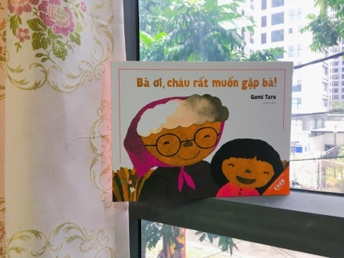
2. Giới thiệu sách, báo với các bạn trong nhóm
Cuốn sách mà tớ yêu thích là “Bà ơi, cháu rất muốn gặp bà!” của tác giả Gomi Taro. Sách do Nhà xuất bản Phụ nữ phát hành. Sách viết về chuyện của Youchan và bà của mình. Hai bà cháu ở cách xa nhau, một ngày nào đó hai bà cháu rất nhớ nhau nên đã tìm đường tới gặp nhau. Sách có tranh ảnh minh họa nên tớ rất thích. Đọc xong tớ thấy mình thật may mắn vì luôn có bà ở ngay bên cạnh mình.

Slide 6
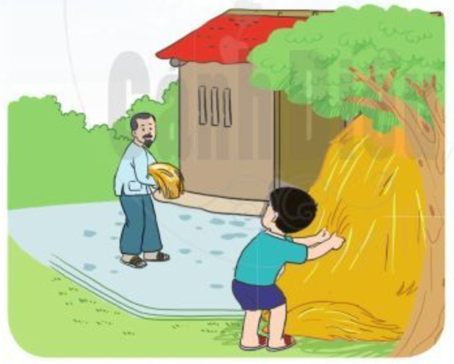
3. Tự đọc một truyện ( một bài thơ, bài báo) em thích
Thỏ thẻ
Hôm nào ông có khách
Để cháu đun nước cho
Nhưng cái siêu nó to
Cháu nhờ ông xách nhé!
Cháu ra sân rút rạ
Ông phải ôm vào cơ
Ngọn lửa nó bùng to
Cháu nhờ ông dập bớt.
Khói nó chui ra bếp
Ông thổi hết khói đi.
Ông cười xoà: “ Thế thì
Lấy ai ngồi tiếp khách?”
HOÀNG TÁ
Xem thêm tại: https://loigiaihay.com/giai-bai-10-tu-doc-sach-bao-doc-sach-bao-viet-ve-hoc-tap-sgk-tieng-viet-2-tap-1-canh-dieu-a87310.html#ixzz75MzBD6ab
Xem thêm tại: https://loigiaihay.com/giai-bai-10-tu-doc-sach-bao-doc-sach-bao-viet-ve-hoc-tap-sgk-tieng-viet-2-tap-1-canh-dieu-a87310.html#ixzz75MzBD6ab
Lời cô ngọt ngào Thấm từng trang sách Ngày không đến lớp Thấy nhớ nhớ ghê. Có đêm trong mơ Bỗng cười khúc khích Ngỡ đang ở lớp Cùng bạn đùa vui… NGUYỄN TRỌNG HOÀN

Slide 7
4. Đọc lại ( hoặc kể lại) cho các bạn nghe một truyện ( một đoạn truyện, bài thơ, bài báo) em vừa đọc

Slide 8


Củng cố bài học
Notes:
8

Slide 9



